Slide 1
Vere e false amicizie
Presentazione di
Claudio Gobbetti
9 mar 2020
Notes:
23 mag 2019

Slide 2
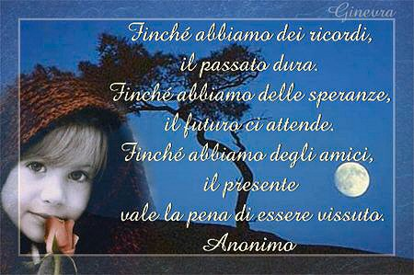

Slide 3
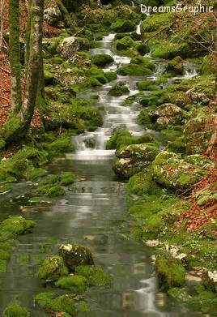

Slide 4
Ed ora osserviamo
che cosa può nascondere l’amicizia

Slide 5
Bisogno d’importanza
In realtà anche nelle persone che sembrano le più umili e modeste vi è un nascosto bisogno di sentirsi importanti e ascoltate. A nessuno piace essere sottovalutato e non ascoltato. La gente che molto spesso incontriamo si sente superiore a noi e non accetta di sentirsi inferiore.
Coloro che manifestano sentimenti d’inferiorità sperano spesso di ricevere dalla gente grandi smentite sulla loro scarsa valutazione. Anche tali persone, in realtà, hanno bisogno di sentirsi importanti.

Slide 6
Altre persone potrebbero avere l’abitudine di sottovalutarsi per trovarsi sempre la “pappa” pronta da parte di chi gli fa tutto, perché i “poveri” incapaci non vogliono faticare ad imparare.

Slide 7
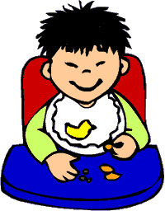
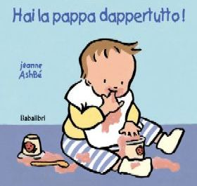
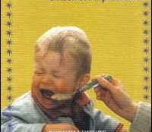

Slide 8
Un modo sicuro per giungere al cuore di molte persone è riconoscere l’importanza che meritano.
Succede così in realtà?

Slide 9
Non dimentichiamo che molte volte si conquistano più amici in poche settimane, mostrandosi sinceramente interessati a loro, che non in diversi anni tentando di indurre gli altri ad interessarsi a noi.
Per crearci degli amici, dovremmo entrare nell’ordine di idee di fare qualcosa per gli altri. Cose che richiedono tempo, energia, pazienza, altruismo e intenzionalità.
Non è forse vero che spesso ci interessiamo agli altri solo quando loro si interessano a noi?
C’è chi questo bisogno di sentirsi importante preferisce tenerlo nascosto e soffocato fino alla morte, mentre altri lo fanno esplodere. Come?

Slide 10
Avete presente il miele appena scoperto da un “orso” goloso?
L’animale, pur di conquistarlo, infastidisce le api e finisce per essere punto.
Si allontana deluso e infastidito per non aver assaporato il cibo prelibato.
Può un orso “rubare” il miele senza dare calci ed essere punto dalle api?
Non sembrerebbe.

Slide 11
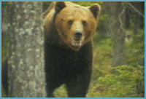

Slide 12

Le api che pungono
Il miele
Il gruppo di amici
*
*
*
*

Slide 13
Vi sono persone che, pur di conquistare “il miele” ossia l’ambito ruolo di protagonista in un gruppo di amici, o in un’associazione politica, parrocchiale o altro, non si accorgono di infastidire le persone che le circondano, e a lungo andare finiscono per essere allontanate, “punte” e deluse.

Slide 14
In alcuni casi, per non sentirsi inferiori a qualcuno veramente dotato di qualche capacità, vi sono persone disposte a tutto, usando strategie, anche le più burbere e disumane, pur di allontanarlo.
Si tratta di una persona scomoda, per molti è meglio ripudiarla piuttosto che lasciarsi mettere in discussione e comprenderla.

Slide 15
Un saggio cinese esprimeva, mediante la simbologia dei mari e dei fiumi, il motivo per il quale essi ricevono il dono dell’acqua dalle sorgenti di centinaia di monti.
La risposta è che i fiumi e i mari stanno sempre più in basso rispetto alle montagne!
Più si è umili e più si riceve?

Slide 16
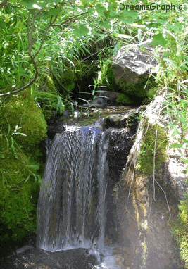

Slide 17
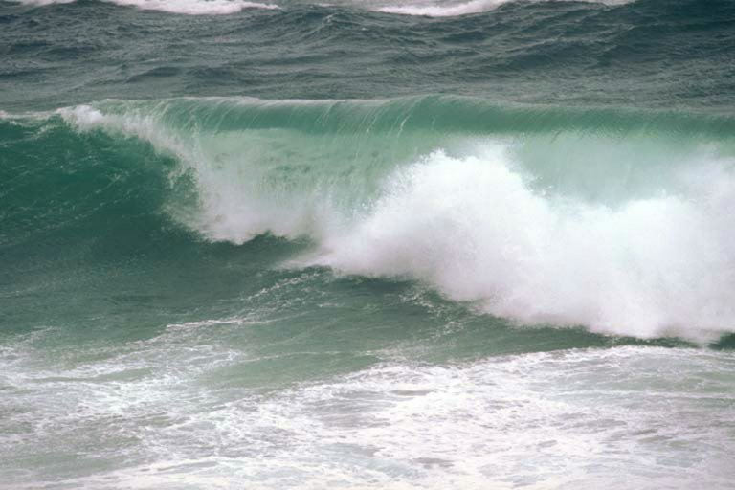

Slide 18
Se vogliamo conquistare vere amicizie, dovremmo quindi scrollarci di dosso il nostro tanto amato orgoglio di sentirci in alto e il bisogno di sentirci importanti.
Attraverso la vera umiltà si può ricevere di più che con l’arroganza, la prepotenza e l’orgoglio.
Più si “vola” in alto,
più quando si cade fa male….!

Slide 19
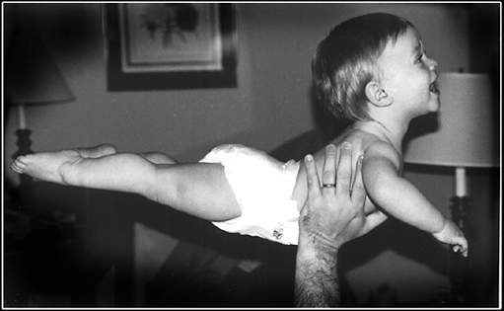

Slide 20
Più si “vola” in alto,
più quando si cade fa male…!

Slide 21
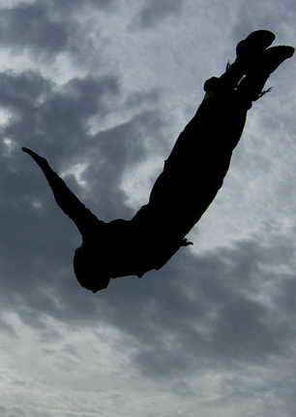

Slide 22
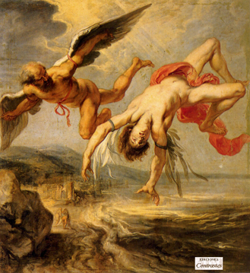

Slide 23
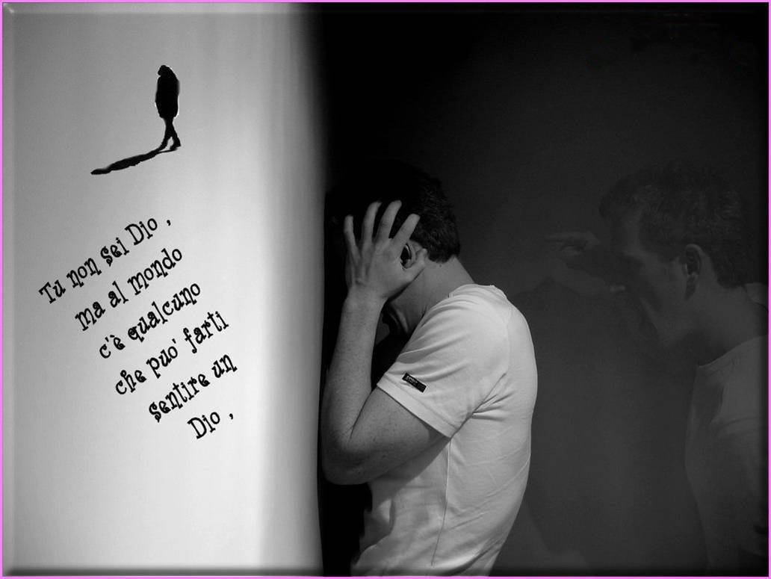

Slide 24
Dipendenze sentimentali
Occorre tener presente che spesso le persone sono governate non dalla logica (cioè non riflettono prima di agire), ma dalle passioni, dalle simpatie nascoste, dai sentimenti di gelosia e di invidia.
In realtà sono pochi i comportamenti liberi da secondi fini nascosti. Sono molto poche le persone che riflettono prima di agire.
Molte persone non si rendono conto del proprio modo meccanico di agire, vale a dire d’istinto, senza molto riflettere.

Slide 25
Questo significa che è necessario semplicemente cercare di comprendere la propria situazione
e quella di chi si incontra, mentre la nostra prima reazione è spesso una valutazione o un giudizio, piuttosto che un tentativo di empatia: ossia
“mettersi nei panni dell’altro”,
cioè a identificarsi emotivamente con un'altra persona.

Slide 26
E’ vero che spesso,
quando si ascolta
è per poi contro rispondere
più che per comprendere?
Notes:
Quando si ascolta spesso è per poi contro rispondere più che per comprendere

Slide 27
Un altro bisogno che spesso abbiamo, seppure tenuto nascosto, è quello di salvaguardare la nostra immagine: quella di persona “perbene”. Sembra proprio che il mondo sia mosso dall’ “immagine”, dall’apparire.
Quante persone sono bloccate per la paura di perdere la propria immagine; per non fare “brutte figure!”
Quando si mette in dubbio la nostra presunzione di essere sempre nel giusto, cerchiamo subito ogni scusa per difenderci.

Slide 28
Forme di ipocrisie
Ora vi parlo di due delle più spettacolari forme di ipocrisia; forme coltivate da molte persone.
La prima difficilmente la si vuole ammettere: vogliamo apparire agli altri come persone umili e modeste.
Esistono persone che hanno un’alta opinione di sé, ma, modestamente, fanno finta di essere umili.
A volte sono anche capaci di dirlo chiaramente:
“Io nella mia umile persona...”.
Il “bello” è che sono convinte che la loro presunta immagine di umiltà sia credibile a chiunque.

Slide 29
La seconda spettacolare ipocrisia si verifica quando certe persone affermano che a loro non interessa l’opinione degli altri sul proprio comportamento o sul proprio operato.
Tali persone sembrano molto sicure, libere e spesso superiori.
Sì, è vero! Ma solo quando le opinioni degli altri sono positive, non quando sono diffamatorie.
In realtà, anche questa è un’altra spettacolare ipocrisia.
L’uomo ordinario pensa sempre che la gente non lo apprezzi abbastanza. Anche se non lo ammette, ha un estremo bisogno di sentirsi apprezzato e importante.

Slide 30
Avete mai conosciuto qualcuno che non desideri essere un po’ apprezzato e importante, un po’ ricordato e stimato dalla gente?
Io, no. E voi?
Tutto lo tormenta, lo preoccupa, lo rende sospettoso;
fa sviluppare in sé un atteggiamento diffidente ed ostile verso gli altri.
Non esiste la totale libertà, in realtà siamo tutti “legati”
da sentimenti che abbiamo bisogno di ricevere e di donare.
Uno di questi è il nascosto bisogno di apparire importanti.

Slide 31
Non esistono persone ordinarie che non si preoccupino della propria immagine. E’ una grande presunzione credere di poter vivere senza preoccuparci minimamente dell’immagine che mostriamo agli altri.
Questo può verificarsi solo in certi periodi, forse solo quando siamo super protetti dall’intimo gruppo di appartenenza.
Quando non siamo protetti dall’intimo gruppo di appartenenza, quali sono le prime preoccupazioni nascoste?

Slide 32
Come si considerano le persone?
Spesso si considerano e accolgono le persone per ciò che si dice di loro, non per quello che sono realmente. L’immagine che una persona crede di avere è di un’importanza enorme.
Nella maggior parte dei casi l’uomo si identifica in ciò che gli altri pensano di lui, nel modo in cui lo trattano. Sogna la propria bella immagine.
Se nessuno ha il coraggio di dubitare del suo comportamento, egli continuerà a vivere come se tutto in lui fosse normale, bello e giusto.

Slide 33
E’ questo il paradosso: il “normale” è colui che si tormenta per mantenere sempre alta la propria immagine in mezzo alla gente;
il “pazzo” è colui che ha il coraggio di essere se stesso
senza mai preoccuparsi di quello che la gente potrebbe pensare di lui.
Il bello è che gli originali, considerati “pazzi”, si sentono normali e considerano pazzi quelli che si sentono normali.
Insomma vedete voi come liberarvi da questo dilemma.

Slide 34
Dipendenze dai pregiudizi
Quando una persona è prevenuta nei nostri confronti, qualunque buon proposito si voglia assumere verso quella persona, il nostro atteggiamento apparirà sempre falso e ipocrita.
Per il prevenuto, dover ammettere che in realtà è colpevole di pregiudizi è spesso umiliante.
E’ come riconoscere che abbiamo sbagliato tutto.

Slide 35
Se abbiamo torto, è meglio ammetterlo subito e il massimo sarebbe riuscire a farlo spassionatamente.
Non è forse più facile fare dell’autocritica piuttosto che ascoltare l’altrui condanna?
Sarebbe meglio, invece che condannare o allontanare le persone, cercare di comprenderle, mettersi al loro posto; mai allontanarle, ripudiarle.
In fondo in fondo, ogni azione non nasce forse da un grande bisogno nascosto di sentirsi accolti, amati e importanti?

Slide 36
La maggior parte di noi è piena di pregiudizi e preconcetti. Siamo più prevenuti di quanto pensiamo.
Se vogliamo vedere nero, ci riusciamo anche immersi nella neve più candida.
Se vogliamo vedere bianco in noi stessi, riusciamo a intravederlo anche nel nostro carbone.

Slide 37
Se il cuore di una persona è saturo di rancore e di risentimento verso di te, non basterà tutta la logica della morale a ricondurlo alla ragione. In certe situazioni sembra proprio impossibile poter fare qualcosa di buono.
Se si dice chiaro e tondo a una persona che ha sbagliato spesso vi possono essere conseguenze dannose.
Guai rinfacciare ad una persona i suoi errori!
Guai dubitare! Scattano subito le difese.

Slide 38
Non di rado le persone che accusano gli altri di voler avere sempre ragione, in realtà nascondono la rabbia di non riuscire a prevaricare.
Non accettano i propri momentanei sentimenti d’inferiorità.
Vogliono riuscire ad essere superiori in tutto.
In tali animati confronti sembra esistere la legge della giungla: vince colui che “urla” più forte per farsi prepotentemente ascoltare.
Il massimo accade quando con un linguaggio apparentemente diverso non si accorgono di dire le stesse affermazioni.

Slide 39
I palloni gonfiati
Volete sapere come ottenere che la gente si faccia beffe di voi, vi rida dietro le spalle, vi disprezzi e vi sfugga?
Parlate sempre e solo di voi stessi, delle vostre capacità. Gonfiatevi come mongolfiere, mostratevi superiori o strafottenti.

Slide 40
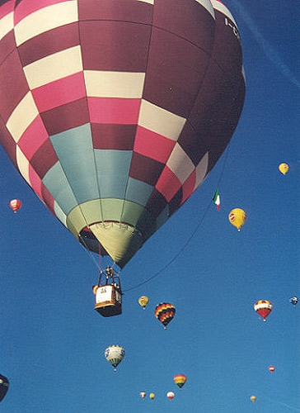
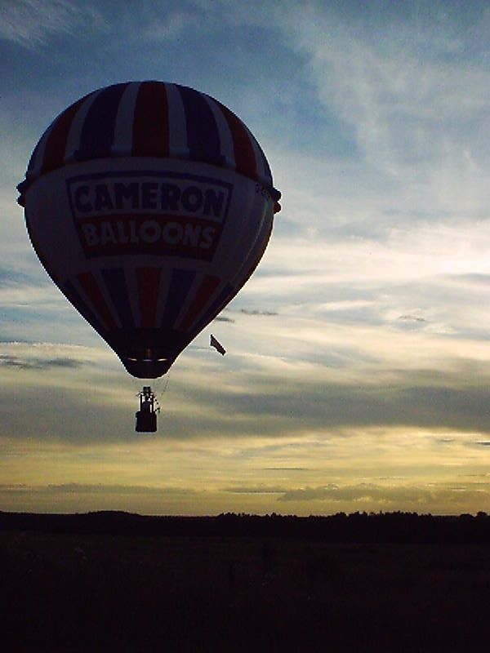

Slide 41
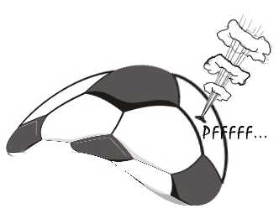

Slide 42
Quando si sta parlando, è molto facile cadere nella tentazione di non aspettare che il nostro interlocutore concluda il suo discorso.
Si vorrebbe interromperlo nel bel mezzo del discorso.
A voi non è mai capitato di cadere in questa tentazione?
A me sì.
La cosa più incredibile è che alcuni di questi palloni gonfiati, ubriachi di grande considerazione di se stessi, sono diventati importanti, hanno raggiunto alti incarichi.

Slide 43
Non vi è mai capitato che la gente con la quale spesso parlate si interessi molto di più ai propri problemi che ai vostri?
Ma noi non facciamo forse altrettanto?
Un prurito sul collo ci preoccupa molto di più che la situazione di milioni di disperati.
Un foruncolo sulla punta del naso è più inquietante di un disastro aereo.
Il foruncolo deve essere assolutamente curato, non importa se ci troviamo davanti a migliaia di persone in difficoltà trasmesse sul televisore all’ora di cena.

Slide 44
Come si comportano i “palloni gonfiati” di fronte alle prime difficoltà?
Si sgonfiano.

Slide 45
Giudicate!
Giudicare negativamente è la tentazione più forte quando ci troviamo davanti a una persona che, ai nostri occhi, appare antipatica, odiosa, anormale o diversa.
Diamo libero sfogo alle nostre antipatie per tranquillizzarci, anche se la nostra situazione, analizzata bene, spesso non è migliore; inoltre questo ci fa sentire un po’ più intelligenti.
Dovremmo riconoscere che la gente (noi compresi!) quasi sempre non accetta critiche o giudizi sul proprio modo di comportarsi, anche il più sbagliato; difficilmente accettiamo critiche.
Sembra il caso di chiedersi se criticare gli altri sia utile.
Vi sono persone terrorizzate dai propri limiti o difetti.

Slide 46
Hanno troppa paura di perdere la loro presunta immagine preziosa. Sono disposte a tutto pur di non mettersi a confronto con se stessi.
L’unica cosa che ci si può aspettare da quelle persone, quando si osa dubitare del loro comportamento, è di essere allontanati, volutamente “dimenticati” o ignorati, cancellati.
Eppure solo ascoltando la critica onesta e sincera di chi ci vuole veramente aiutare, si può migliorare.

Slide 47
Nessuno può migliorarsi “autocompiacendosi”, frequentando solo le persone gradite e ben selezionate, evitando quelle che disturbano la nostra coscienza.
Quando impariamo a riconoscere le nostre fragilità, ci si può frenare evitando così che il nostro comportamento possa creare altri disagi.

Slide 48
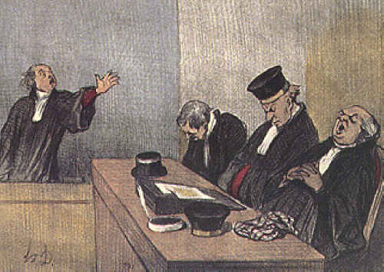

Slide 49
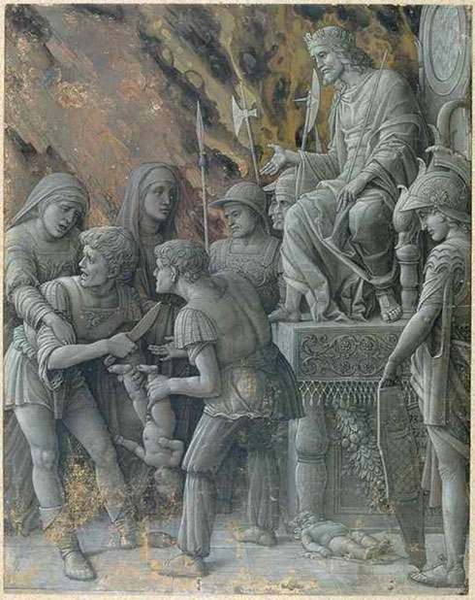
Andrea Mantegna
Giudizio di Salomone
Tempera a colla su tela,
cm 46,5 x 37
Parigi, Musée du Louvre

Slide 50
La critica mette le persone sulle difensive e spesso le costringe a cercare giustificazioni fantasiose o, per chi non trova un’altra soluzione, preferisce ripudiare.
La critica ferisce l’orgoglio, la superbia nascosta, fa sentire impotenti e suscita risentimento.
I bambini preferiscono fingere di non sentire tappandosi le orecchie.
Qualcuno potrebbe pensare che con la sola critica non si riesca a correggere gli errori. In alcuni casi, avrebbe pienamente ragione.

Slide 51
In altre parole, invece di condannare o rifiutare le persone, sarebbe meglio cercare di comprenderle, mettersi al loro posto, ma mai allontanarle.
In fondo ogni azione non nasce forse dal bisogno di sentirsi accolti e amati?

Slide 52
A tale proposito risulta appropriato questo insegnamento evangelico:
“Non giudicate, per non essere giudicati;
perché col giudizio con cui giudicate sarete giudicati,
e con la misura con la quale misurate sarete misurati.
Perché osservi la pagliuzza nell'occhio del tuo fratello,
mentre non ti accorgi della trave che hai nel tuo occhio?
O come potrai dire al tuo fratello:
permetti che tolga la pagliuzza dal tuo occhio,
mentre nell'occhio tuo c'è la trave?
Ipocrita, togli prima la trave dal tuo occhio e poi ci vedrai bene per togliere la pagliuzza dall'occhio del tuo fratello.”
(Mt. 7,1 - 5)

Slide 53
Vi sono persone che confondono facilmente il giudizio con il tentativo di comprendere i disagi degli altri per poi cercare di essere loro vicini o perlomeno di non causare ulteriori difficoltà o torti.
Ve ne sono altre che giudicano, ma si guardano bene dal porgere aiuto!
A volte la “curiosità” da parte di certe persone maschera il bisogno di limitarsi a criticare.
Vi sono diverse forme di curiosità: quella del pettegolezzo che porta alla calunnia e ai facili pregiudizi, quella “benevola” di chi cerca di comprendere i disagi e le difficoltà della gente.

Slide 54
Vi sono alcuni che, per orgoglio, non sopportano di essere avvicinati e aiutati.
In tali circostanze non vale la pena sprecare tempo ed energie.
I professionisti non lo farebbero neppure a pagamento.
Il vero aiuto serve se parte dalla volontà di superare le proprie difficoltà.
Gli amici possono essere un mezzo di sollievo, di incoraggiamento, di confronto, perchè non ci si senta soli e abbandonati con i nostri problemi, ma non potranno mai sostituirsi alla nostra volontà.

Slide 55
La solitudine nelle amicizie
La solitudine può essere bella se ci si sente amati, accolti e benvoluti.
Vi sono persone che si sentono sole nonostante frequentino numerosi amici, nonostante siano sposate e abbiano figli. Perchè?
Per una persona ordinaria (ve ne sono più di quanto sembri), non c’è nulla di più orribile che sentirsi ripudiata anche dalle persone più care, che credeva benevole nei suoi confronti: amici intimi, fidanzati, familiari.
E’ l’orribile morte dei sentimenti che sembra non lasciare la minima speranza a chi vorrebbe assaporare la vita.

Slide 56
Non dovrebbe stupire che più una persona è sola e dimenticata, maggiore è il suo bisogno di sentirsi amata, accolta e di ricevere affetto (in condizioni di “normale” equilibrio psicologico, s’intende).
Eppure in molte circostanze non ci si vuole rendere conto di questa semplice considerazione.
Cosa succede?

Slide 57
La persona che si sente isolata potrebbe reagire in forme diverse, diventare invadente, cercare di mettere gli altri nelle condizioni di dover amarla, di volerle bene. Come?
Attraverso atti di generosità spesso sottolineati e rinfacciati, nel corteggiamento “protettivo”, nell’ospitalità offerta con un’insolita insistenza.
Uno degli atteggiamenti, non volontari, e spontanei è il vittimismo: si spera almeno nella compassione altrui.
Possono esservi altri meccanismi di difesa a seconda della personalità dell’individuo.

Slide 58
Quando non riusciamo a costringere gli altri ad amarci arriva la disperazione.
Purtroppo i sentimenti sono validi solo se spontanei,
non possono derivare da costrizione.
Che cosa possiamo fare verso tali persone in difficoltà senza giustificare la propria “indifferente” coscienza?
La sofferenza fa paura a tutti!
Gesù insegna di amare i nostri nemici (Mt. 5,44).
Come?

Slide 59
Vittima e vittimismo nelle amicizie
La vittima è colui che subisce ingiustamente le conseguenze negative del comportamento di un gruppo: paga le colpe di altri. E’ colui che è trascurato ingiustamente dagli altri.
Nei gruppi, associazioni o compagnie di presunti amici, spesso si va a colpire il più debole, colui che ha meno possibilità di difendersi.
Si possono osservare tali esempi fra i bambini; altro esempio frequente è quanto accade durante il servizio militare ai nuovi arrivati.

Slide 60
La vittima è il capro espiatorio, colui che è costretto a subire tutte le incomprensioni, le aggressività, o le colpe di un intero gruppo di presunti amici, a volte anche dei familiari, o semplicemente di una sola persona.
Di solito viene scelto un membro del gruppo che rappresenta un problema irrisolto del gruppo stesso o che viene considerato scomodo, pericoloso per la “quiete”.
Il capro espiatorio rompe il silenzio, l’immobilità, la presunta stabilità e sicurezza di un gruppo.

Slide 61
Quel malcapitato potrebbe diventare, senza saperlo, lo specchio delle difficoltà altrui non accettate e irrisolte, spesso dei singoli individui del suo gruppo d’appartenenza.
Meglio allontanarlo, per liberarsi da una possibile presa di coscienza dei propri problemi nascosti.
Non vi è mai capitato di osservare persone crudelmente allontanate in quanto risvegliavano, spesso senza saperlo, i problemi irrisolti, non accettati, del gruppo di appartenenza?
A me sì.
Quelli sono i cosiddetti “capri espiatori”.

Slide 62
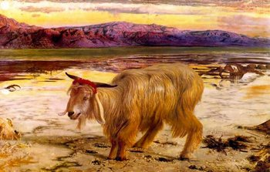
Il capro espiatorio lasciato solo a morire

Slide 63
Il capro espiatorio
Il capro espiatorio è quell'essere che assume su di sé le colpe della comunità liberandola e purificandola.
Il nome deriva dal capro che, nell'Antico Testamento, durante la festa dell'Espiazione, veniva condotto nel deserto e ivi abbandonato.
Il “capro” espiatorio è quindi una persona in difficoltà, maltrattata e spesso abbandonata dal gruppo di appartenenza, allontanata. Se si chiede ragione di tale allontanamento, le risposte sono totalmente prive di comprensione umana verso quella persona.
Non vi è alcun sentimento di pietà verso quella persona in difficoltà.

Slide 64
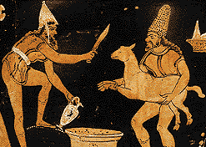
Il capro espiatorio (liberatorio)

Slide 65
Il capro espiatorio, qualunque azione compia, è sempre mal giudicato e proprio per questo viene allontanato.
Come in quasi tutte le situazioni sociali, di gruppo, di compagnie di amici, anche nelle parrocchie esistono i capri espiatori: sono quelle persone temute per iniziative non condivise dalla mentalità della gente o dal parroco, e che proprio per questo vengono ignorate o allontanate.

Slide 66
Ricordate il ruolo del parroco di campagna, Don Primo Mazzolari, della parrocchia di Bozzolo (Mantova), che tanto scandalo provocò con le sue idee innovative?
Fu preso di mira dal Sant’Uffizio per le sue posizioni innovative in campo pastorale e di difesa dei poveri.
Fu forse il primo ad avere il coraggio di dialogare con gli operai comunisti nel periodo particolarmente caldo delle manifestazioni antifasciste. Alcuni temevano che quel prete fosse comunista.
Fu così? Papa Giovanni XXIII lo definì “tromba dello Spirito Santo della Val Padana”.
Don Mazzolari ha anticipato il Concilio Vaticano II come un vero profeta, ma fu spesso malcompreso, umiliato, allontanato, perseguitato brutalmente e senza pietà dalla stessa gerarchia della Chiesa Cattolica terrena. Divenne un “capro espiatorio”.
Oggi il suo linguaggio aperto al dialogo con le persone “scomode” è entrato nella mentalità di numerosi parroci, ma non di tutti!

Slide 67
Anche nella religione cristiana, Gesù di Nazareth è considerato il capro (“agnello”) espiatorio dei peccati di ogni uomo: fu abbandonato, maltrattato atrocemente, condannato alla pena di morte senza pietà e comprensione!
Dopo duemila anni parlano ancora di lui milioni di persone.
Anche alcuni presunti omosessuali potrebbero essere veri e propri capri espiatori per molti presunti eterosessuali.
Ho potuto osservare che purtroppo, tali situazioni, si verificano spesso anche negli ambienti parrocchiali. Come evitarle? Il dibattito è aperto.

Slide 68
Caratteristiche del vittimismo
Il vittimismo è la reazione di colui che cerca un po’ di conforto, ama essere cullato (le “coccole” affettuose), è alla ricerca di un po’ di sentimento umano nei suoi confronti. Evidentemente gli manca! Non per questo deve essere umiliato, trattato con indifferenza o con atteggiamento grave, sostenuto e altezzoso, come spesso succede in certe realtà sociali.
Siamo sinceri: chi almeno una volta nella vita, in situazioni drammatiche, non ha desiderato la vicinanza di persone care, di essere un po’ “cullato” o confortato? Se non è avvenuto così, l’orgoglio deve essere stato tanto!

Slide 69
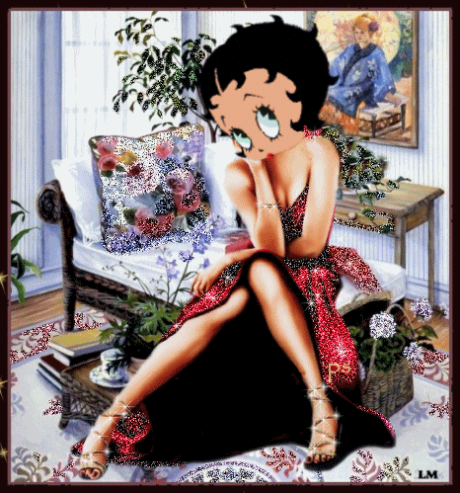

Slide 70
Il brutto è che le persone che si sentono meglio dopo un periodo difficile, spesso non hanno alcuna voglia di ascoltare le difficoltà altrui e preferiscono volentieri fingere di non vedere, dimenticare, allontanare nei più svariati modi, dai più brutali e crudeli ai più raffinati e diplomatici.
In realtà le persone “vittimiste”, che si percuotono continuamente il petto per le loro disgrazie, stanno molto male: soffrono di incomprensione, di mancanza d’amore.
Vogliono essere amate e non ci riescono.

Slide 71
In queste situazioni possono arrivare alla disperazione, alla depressione e nei casi più disperati anche al suicidio.
E’ insopportabile arrivare a perdere ogni speranza, quando si arriva al vuoto, allo sconforto, alla depressione, alla mancanza di voglia di vivere.
In tali situazioni sembra che ci sia ben poco da fare.

Slide 72
Come trattare i vittimisti
Che fare?
Sicuramente, quando ci troviamo davanti a persone che si comportano come “vittime”, allontanandole o ripudiandole non le aiutiamo! Dovrebbe essere evidente a tutti, ma non sempre è così! Di certo le aiutiamo maggiormente avvicinandole e dando loro ragione delle loro “disgrazie”.
Potrà sembrare strano, ma affermando che hanno ragione di lamentarsi, smettono subito di porsi nell’atteggiamento di chi vuol farsi coccolare.
Avete mai conosciuto una persona a cui piaccia sentirsi trattare spesso come un povero disgraziato, uno sfortunato che non ha altro da fare che percuotersi il petto?
Io molto poche, e voi?

Slide 73
L’uomo non può vivere senza sentimenti d’affetto, senza amore.
Purtroppo il sentimento d’affetto può essere solo spontaneo, altrimenti è semplicemente un’opera di beneficenza, un’opera di pietà che non può durare a lungo.
E’ impossibile costringere una persona a vivere sentimenti positivi nei nostri confronti se non sono spontanei.
Ecco il dramma di chi ha bisogno di ricevere molto affetto e non si sente accolto e amato.
L’angoscia della solitudine è l’isolamento di chi non si sente amato neppure dalle persone più care.
Come risolvere il problema di queste persone “vittimiste”?

Slide 74
Con l’accoglienza, la comprensione e un po’ di ironia se esagerano a sottolineare i loro problemi. L’ironia consiste nel nascondere il proprio pensiero, usando espressioni che significano l'opposto di ciò che si vuol dire, sostituendo al biasimo la lode; come quando si dice a uno sciocco: complimenti, sei furbo!
A uno sprovveduto: sei un genio! A un “vittimista” nevrotico: hai ragione, sei proprio una tragedia ambulante, un motivo di disperazione cosmica.
Ma dopo non lo si deve lasciare solo e abbandonato a se stesso!
Lo si accoglie, lo si invita a una festa, lo si aiuta a sentirsi più amato.

Slide 75
Se invece, dopo tale comportamento ironico, lo si lascia anche solo e dimenticato, per lui è ancora più difficile uscire dalla sua insopportabile situazione.
Si peggiorano i suoi problemi! Immaginate di essere voi nella situazione di chi soffre per qualsiasi insopportabile difficoltà e poi viene allontanato e dimenticato (a volte, anche deriso).
La sofferenza fa paura!
Che cosa gradireste dalle persone amiche nei vostri momenti di maggior difficoltà?
Essere confortati, accolti o essere dimenticati? Cosa succede in realtà?

Slide 76
I sentimenti non spontanei
I sentimenti e il dovere di vivere i sentimenti non possono camminare insieme; purtroppo i sentimenti non possono essere costretti.
Nascono solo se sono spontanei. Non si può pretendere dagli altri che abbiano sentimenti affettivi nei nostri confronti se non nascono spontanei.
E’ brutto accettare questo, ma spesso è la realtà.
E’ il dramma di chi desidera ricevere affetto dalle persone amate o semplicemente amiche, che non sono in grado di amare.
Nel matrimonio è un’esperienza infernale!
Perchè il carpentiere Gesù di Nazareth ci insegnò ad amare i nostri nemici?
Il dibattito è aperto.

Slide 77
Un’altra considerazione che non si deve sottovalutare è che i sentimenti buoni (simpatia, affetto, benevolenza...) possano evolversi, si trasformano con la crescita della persona.
I sentimenti positivi verso un’altra persona possono trasformarsi quando la si conosce meglio.
Per conoscersi è molto importante la libertà e la capacità di saper ascoltare l'altro, e se stessi.
Qualsiasi “dipendenza” ci potrebbe privare della libertà di conoscere l'altro per quello che realmente è.
Non ci può essere amore se non si condivide la libertà.

